Slide 1
NYERI KEPALA AKIBAT GANGGUAN SISTEM SARAF
Fakhrurrazy
Departemen Neurologi/KSM Ilmu Penyakit Saraf FK ULM/RSUD Ulin Banjarmasin

Slide 2
EPIDEMIOLOGI NK
64 – 77% seseorang mengalami NK
Selama 1 tahun, rata-rata 46 – 53% mengalami NK
Kebanyakan NK TIDAK membahayakan
1 – 5% pasien NK datang ke IGD dengan penyebab serius
> 90% menderita NK primer. Kebanyakan → TTH
Kebanyakan TTH tipe episodik yang kambuh-kambuhan.
Hanya 3,3% penderita TTH kronis, dengan nyeri kepala lebih dari 15 hari dalam satu bulan

Slide 3
Sumber dari Nyeri Kepala
Intra Kranial
Arteri cerebri dan dura
Durameter di dasar otak
Pembuluh darah besar dan sinus venosus
Saraf kraniales V, IX, X
Saraf spinal servikal atas
Ekstra Kranial
Mata dan orbita, telinga, sinus paranasales,
Hidung, mastoid, orofaring, gigi, kulit kepala,
Kuduk dan vertebra servikal
(Harsono, 2005)

Slide 4
PENYEBAB TIMBUL NYERI KEPALA
Traksi atau pergeseran sinus venosus dan cabang kortikalnya,
Traksi, dilatasi atau inflamasi yang melibatkan arteri intra dan ekstrakranial
Traksi, pergeseran atau penyakit n. kranialis V, IX, X serta n. servikal 1,2,3
Perubahan tekanan intrakranial
Penyakit jaringan kulit kepala, wajah, mata, hidung, telinga, dan atau leher

Slide 5
DEFINISI
NYERI KEPALA
RASA NYERI PADA DAERAH ATAS KEPALA MEMANJANG DARI ORBITA SAMPAI KE DAERAH BELAKANG KEPALA (DIATAS GARIS ORBITOMEATAL)
NYERI FASIAL
RASA NYERI PADA DAERAH MUKA (DI BAWAH GARIS ORBITO MEATAL)

Slide 6
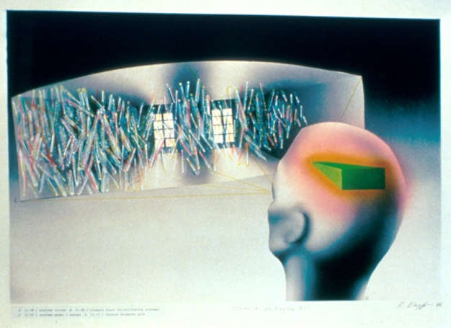
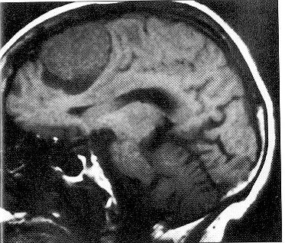
Headache
Assessment
History
PE
MRI or CT
Primary
Secondary
Migraine
Tension
Chronic Daily

Slide 7
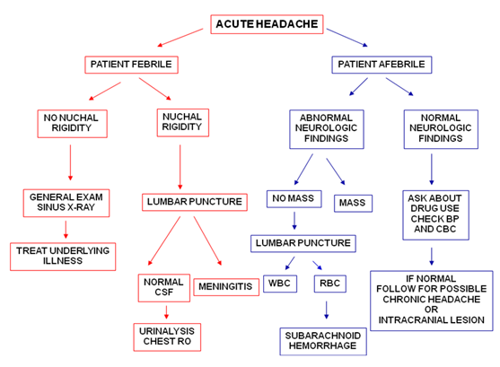

Slide 8
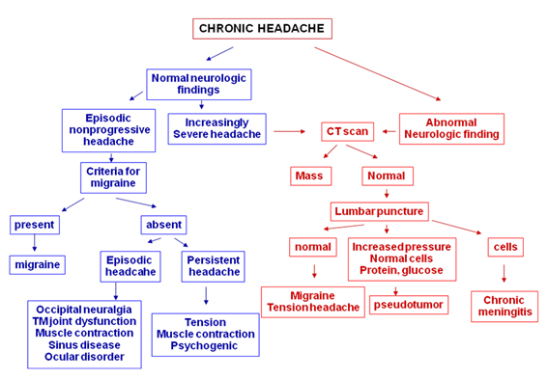

Slide 9
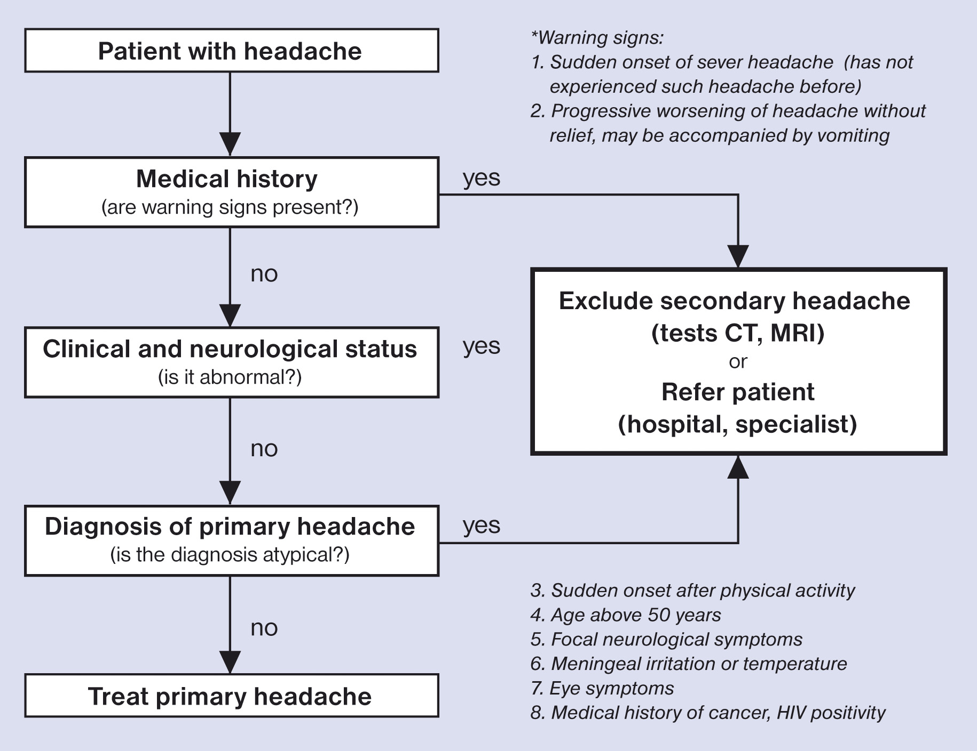

Slide 10
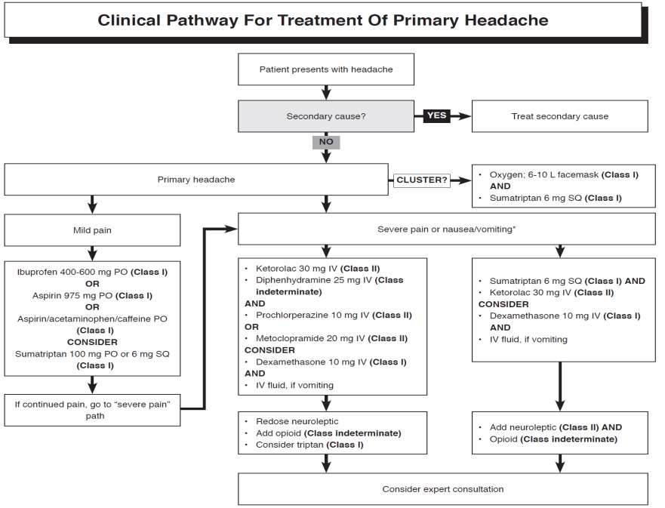
www. ebmedicine.net

Slide 11
Kriteria Diagnosis Migren tanpa Aura
Sekurang-kurangnya terjadi 5 serangan yang memenuhi kriteria B-D
Serangan nyeri kepala berlangsung selama 4 – 72 jam (tidak diobati atau tidak berhasil diobati).
Nyeri kepala mempunyai sedikitnya dua diantara karakteristik berikut :
Lokasi unilateral
Kualitas berdenyut
Intensitas nyeri sedang atau berat
Keadaan bertambah berat oleh aktivitas fisik atau penderita menghindari aktivitas fisik rutin (seperti berjalan atau naik tangga).
Selama nyeri kepala disertai salah satu dibawah ini :
Nausea dan atau muntah
Fotofobia dan fonofobia
Tidak ada yang lebih sesuai dengan diagnosis lain dari ICHD-3 dantransient ischemic attack harus dieksklusi

Slide 12
Tatalaksana Terapi Abortif Migrain
Abortif non spesifik : analgetik, obat anti-inflamasi non steroid (OAINS)
Abortif spesifik : triptan, dihidroergotamin, ergotamin, diberikan jika analgetik atau OAINS tidak ada respon.
Aspirin 500 - 1000 mg per 4-6 jam (Level of evidence : A).
Ibuprofen 400 – 800 mg per 6 jam (A).
Parasetamol 500 -1000 mg per 6-8 jam untuk terapi migrain akutringan sampai sedang (B).
Kalium diklofenak (powder) 50 -100 mg per hari dosis tunggal.
Triptan oral dapat digunakan pada semua migran berat jika serangan sebelumnya belum dapat dikendalikan dengan analgesik sederhana (A). Sumatriptan 30mg, Eletriptan 40-80 mg atau Rizatriptan 10 mg (A).
Ergotamin tidak direkomendasikan untuk migrain akut (A).

Slide 13
Terapi Profilaksi Migrain (1)
• Prinsip umum :
o Obat harus dititrasi perlahan sampai dosis efektif atau maksimum untuk meminimalkan efek samping.
o Obat harus diberikan 6 sampai 8 minggu mengikuti dosis titrasi.
o Pilihan obat harus sesuai profil efek samping dan kondisi komorbid pasien.
o Setelah 6-12 bulan profilaksi efektif, obat dihentikan secara bertahap.

Slide 14
Terapi Profilaksis Migrain (2)
Beta bloker
Propanolol 80-240 mg per hari sebagai terapi profilaksi lini pertama (A).
Timolol 10-15 mg dua kali/hari, dan metropolol 45- 200 mg/hari, dapat sebagai obat profilaksi alternatif (A)
Antiepilepsi
Topiramat 25-200 mg per hari untuk profilaksi migrain episodik dan kronik (A).
Asam valproat 400-1000 mg per hari untuk profilaksi migrain episodik (A).
Antidepresi
Amitriptilin 10-75mg, untuk profilaksis migrain (B).
Obat antiinflamasi non steroid
Ibuprofen 200 mg 2 kali sehari (B)

Slide 15
Terapi komprehensif migrain mencakup terapi akut dan profilaksi, menejemen faktor pencetus dan gaya hidup melalui strategi self management.
Faktor Pencetus
Self-management
Menstruasi biasa pada hari pertama menstruasi atau sebelumnya/ perubahanhormonal.
Puasa dan terlambat makan
Makanan misalnya akohol, coklat, susu, keju dan buah-buahan, mengandung MSG
Cahaya kilat atau berkelip.
Banyak tidur atau kurang tidur
Faktor herediter
Faktor psikologis: cemas, marah, sedih
Self-monitoring untuk mengidentifikasi faktor2 yang mempengaruhi migrainnya.
Mengelola faktor pencetus secara efektif.
Pacing activity untuk menghindari pencetus migrain.
Menghindari gaya hidup yang memperburuk migrain.
Teknik relaksasi.
Mempertahankan sleep hygiene yang baik.
Mampu mengelola stres.
Cognitive restructuring untuk menghindari berfikir negatif.
Communication skills untuk berbicara efektif tentang nyeri pada keluarga.

Slide 16
Kriteria Diagnosis TTH Episodik Infrekuen
Paling tidak terdapat 10 episode serangan dengan rata rata<1hr/bln (<12hr/thn), dan memenuhi kriteria B-D.
Nyeri kepala berlangsung dari 30 menit sampai 7 hari.
Nyeri kepala paling tidak terdapat 2 gejala khas:
Lokasi bilateral.
Menekan/mengikat (tidak berdenyut).
Intensitasnya ringan atau sedang.
Tidak diperberat oleh aktivitas rutin seperti berjalan atau naik tangga.
Tidak didapatkan:
Mual atau muntah (bisa anoreksia).
Lebih dari satu keluhan: foto fobia atau fonofobia.
Tidak ada yang lebih sesuai dengan diagnosis lain dari ICHD-3

Slide 17
Tatalaksana Akut
Pada serangan akut tidak boleh lebih dari 2 hari/minggu, yaitu dengan:
Analgetik:
Aspirin 1000 mg/hari,
Asetaminofen 1000 mg/hari,
NSAIDs (Naproxen 660-750 mg/hari, Ketoprofen 25-50 mg/hari, asam mefenamat, ibuprofen 800 mg/hari, diklofenak 50-100 mg/hari).
Kafein (analgetik ajuvan) 65 mg.
Kombinasi: 325 aspirin, asetaminofen + 40 mg kafein.

Slide 18
Tatalaksana Kronis
1. Antidepresan
Jenis trisiklik: amytriptiline, sebagai obat terapeutik maupun sebagai pencegahan tension-type headache.
2. Antiansietas
Golongan benzodiazepin dan butalbutal sering dipakai. Kekurangan obat ini bersifat adiktif, dan sulit dikontrol sehingga dapat memperburuk nyeri kepalanya.

Slide 19
Terapi Nonfarmakologis
Terapi nonfarmakologis pada tension-type headache pilihannya adalah:
1. Kontrol diet
2. Terapi fisik
3. Hindari pemakaian harian obat analgetik, sedatif dan ergotamin
4. Behaviour treatment
Pengobatan Fisik
1. Latihan postur dan posisi.
2. Massage, ultrasound, manual terapi, kompres panas/dingin.
3. Akupuntur TENS (transcutaneus electrical stimulation).

Slide 20
Kriteria rujukan :
a. Bila nyeri kepala tidak membaik maka dirujuk ke fasilitas pelayanan kesehatan sekunder yang memiliki dokter spesialis saraf.
b. Bila depresi berat dengan kemungkinan bunuh diri maka pasien dirujuk ke pelayanan sekunder yang memiliki dokter spesialis jiwa untuk rawat bersama antara neurolog dan spesialis kesehatan jiwa

Slide 21
Ringkasan
Nyeri kepala akibat gangguan sistem saraf terbagi menjadi nyeri kepala primer dan sekuder
Perlu diketahui warning sign nyeri kepala untuk pemeriksaan dan tata laksana selanjutnya
Nyeri kepala primer (migrain dan TTH) adalah kasus terbanyak ditemui

